Slide 1


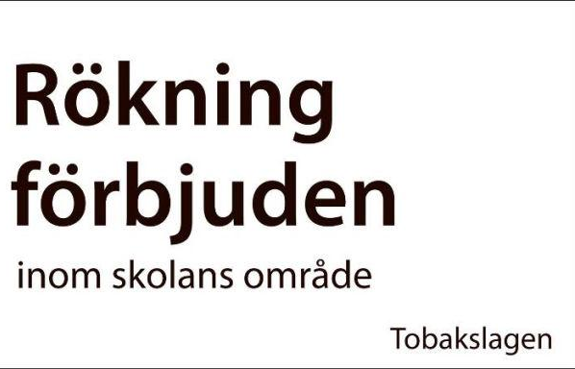

Om tobakslagen
Gratisbild från pixabay.com
Notes:
Bild 1 Om tobakslagen
Den allra första tobakslagen infördes 1993 och skärptes redan 1994. Lagen har sedan fått olika tillägg och skärpts vid flera tillfällen.

Slide 2
ÖVNING
Varför finns
tobakslagen?
Notes:
Bild 2 Varför finns tobakslagen … egentligen? - Övning
I den här övningen ska vi titta närmare på vad vi vet och tror om bakgrunden till att vi har en tobakslag i Sverige. Vi ska göra en bild på tavlan över allt vi tillsammans kommer på.
Instruktion till ledaren: Rita ett moln i mitten där du skriver ”Varför finns tobakslagen”. Utgå ifrån vad eleverna tror och vet, be dem ge alla exempel som de kan komma på. På pilar som du ritar utåt från molnet skriver du upp olika skäl som eleverna nämner. Utmana eleverna till att försöka komma på så mycket som möjligt som kan ge en bakgrund till att lagen finns. När du känner att inga fler förslag kommer från eleverna så är det dags för din summering. Gå då som ledare igenom de olika skälen som eleverna tänkte på. Om du vill, så komplettera med bakgrundsanledningar som eleverna inte nämnt men som du själv tänker på. Det handlar förstås främst om en rad olika hälsoskäl, miljöpåverkan, barnarbete mm.

Slide 3
Det började redan på 1950-talet
På
1950-talet började de första vetenskapliga rapporterna komma om att rökning kunde leda till mycket allvarliga sjukdomar
1960-talet gjordes första rökvaneundersökningen i Sverige och man började informera om tobak och dess risker
1970-talet blev det en politisk fråga och det blev förbjudet att använda människor i tobaksreklamen och varningstexter infördes
1980-talet började myndigheter tala om begränsning av rökning i gemensamma lokaler
Notes:
Bild 3 Det började redan på 1950-talet
Tobaken har använts i Sverige sedan 1600-talet, då det blev en stor importvara. Men först i mitten på förra århundradet så började de första vetenskapliga rapporterna komma och bli kända i Sverige om att rökning kunde leda till mycket allvarliga sjukdomar. På 1960-talet gjordes de första rökvaneundersökningarna i Sverige och tobaksinformation började ges. På 70-talet började det bli en politisk fråga, det förbjöds att använda människor i tobaksreklamen och varningstexter på cigarettpaketen infördes. Först på 1980-talet började det talas om att begränsa rökning i gemensamma lokaler. Men det tog tid innan vi fick en tobakslag.

Slide 4
Och på 1990-talet kom tobakslagstiftningen…
1993 kom den första tobakslagen
1994 skärptes lagen, då rökning förbjöds i en del allmänna lokaler och områden, exempelvis på skolor
1997 infördes en åldersgräns på försäljning av tobak
2005 blev rökning förbjuden på kaféer och restauranger och utomhusreklam på säljställen förbjöds
2016 förbjöds smaktillsatser i cigaretter
2017 infördes en åldersgräns på e-cigaretter
2019 kom en ny tobakslag där man kompletterade den tidigare lagen med bl a fler rökfria utomhusmiljöer
Notes:
Bild 4 Och på 1990-talet kom tobakslagstiftningen …
Det tog alltså flera årtionden från det att man visste att rökning kunde ge allvarliga sjukdomar till dess att den första tobakslagen infördes i Sverige 1993. Efter det har lagen skärpts vid flera tillfällen. 1994 kom förbudet om rökning i vissa allmänna lokaler och områden, som på skolor. Och i den senaste tobakslagen som infördes sommaren 2019, kom beslutet om fler rökfria miljöer, då rökning förbjöds i fler utomhusmiljöer.
Vilka känner eleverna till?
På bild 7 återkommer vi till den senaste lagstiftningen och de nya rökfria miljöerna.
(Kan vara bra att poängtera dessa områden som rökfria miljöer och inte som förbjudna områden)

Slide 5
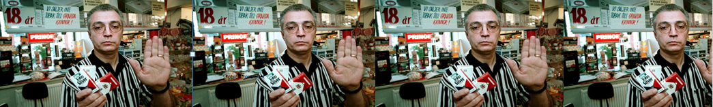
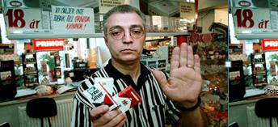
Vad innebär Tobakslagen när det gäller försäljning?
Åldersgräns 18 år
Om ett försäljningsställe bryter mot lagen anmäls det till:
  Kommunen
  Polisen
Notes:
Bild 5 Vad innebär tobakslagen när det gäller försäljning?
1997 kompletterades den första tobakslagen med en åldersgräns vid försäljning av tobak.
Om lagen inte efterlevs och tobak säljs till någon som är under 18 riskerar personen som sålt tobaken att bli dömd till böter eller fängelse. Handlaren/företaget riskerar samtidigt en sanktion i form av varning eller vite som kan bestå av ett högt belopp som ska betalas till kommunen om lagen ej följs.

Slide 6
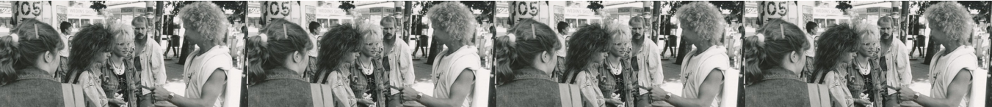
Vad innebär Tobakslagen för skolorna?
Rökning är förbjuden i skolor och på skolgårdar
Det gäller både barn och vuxna
Det är förbjudet att ställa fram askkoppar och upplåta platser utanför skolgården för rökning
Notes:
Bild 6 Vad innebär tobakslagen för skolorna?
Ingen rökning i skollokaler och på skolgårdar får förekomma. Förbudet gäller både ungdomar och vuxna från lågstadieskolor till och med gymnasiet. Man får inte upplåta plats för rökning utanför skolgården Enligt den nya tobakslagen kan man till och med avvisa de som inte följer lagen från området. Det är rektor som är ytterst ansvarig för att lagen efterlevs. Men alla har ett ansvar, inte bara vuxna utan också alla elever. Om många röker på skolan så riskerar rökningen att öka. Alla är förebild för någon och om man som äldre elev röker på skolgården så kan man påverka andra och yngre att pröva, så att fler börjar röka. Om man däremot är tobaksfri så fungerar man som en tobaksfri förebild för andra och kan i det vara en särskilt viktig förebild för yngre. För de som försöker sluta med tobak så är det ett stöd om miljön där de är på dagarna är tobaksfri.

Slide 7
Sommaren 2019 kom en ny lag med fler rökfria utomhusmiljöer
Områden i anslutning till färdmedel som finns utomhus, t.ex. perronger, busshållplatser och taxizoner
På alla uteserveringar, restauranger och kaféer
Inom inhägnade platser utomhus avsedda för idrottsutövning, olika idrottsanläggningar
På lekplatser
Vid entréer till allmänna lokaler som t.ex. entréer till restauranger, järnvägsstationer och lokaler för hälso- och sjukvård
Notes:
Bild 7 Sommaren 2019 kom en ny lag mot rökning i utomhusområden
Den nya lagen tillåter inte precis som tidigare lagstiftning rökning i lokaler för barnomsorg, skolverksamhet eller annan verksamhet för barn eller ungdom samt på skolgårdar och på motsvarande områden utomhus vid förskolor och fritidshem. Men i den nya lagen är det beslutat om fler rökfria utomhusområden än tidigare, som vid entréer till vissa lokaler och andra utrymmen som allmänheten har tillträde till. Det är till exempel följande områden:
Områden i anslutning till färdmedel som finns utomhus, t. ex. perronger, busshållplatser och taxizoner.
På uteserveringar utanför t. ex. restauranger och kaféer.
Inom inhägnade platser utomhus som huvudsakligen är avsedda för idrottsutövning, dvs. idrottsanläggningar.
På lekplatser
Vid entréer till allmänna lokaler som t. ex. restauranger, järnvägsstationer och lokaler för hälso-och sjukvård.
(Kan vara bra att poängtera dessa områden som rökfria miljöer och inte som förbjudna områden )

Slide 8
Tobakslagen
Lagen finns till för att minska hälsorisker och olägenheter från tobaksbruk och liknande produkter samt för att människor inte ska utsättas för andras rök
Tobakslagen ska skydda barn och unga från tobaks
och är en medicinsk och social skyddslag
Notes:
Bild 8 Tobakslagen
Lagen är en skyddslag, den finns bland annat till för att skydda barn och ungdomar. Den ska också skydda alla så att ingen ofrivilligt utsätts för andras rök. Lagen ska minska hälsorisker och olägenheter från tobaksbruk och liknande produkter som olika varianter av elektroniska cigaretter och vattenpipa. Det är både en medicinsk och en social skyddslag.

Slide 9
Tobakslagen i Norge
Sen 2014 är hela skoldagen och alla skolor i Norge helt tobaksfria, viket gäller alla på skolan, både vuxna och barn
Redan 2008 började Non Smoking Generation att arbeta för en helt tobaksfri skoltid
Vad tycker du om det och hur önskar du att det skulle vara på din skola, i Sverige?
https://www.youtube.com/watch?time_continue=89&v=Yha89mnzwsM&feature=emb_logo
Notes:
Bild 9 Tobakslagen i Norge
2014 beslutade regeringen i Norge att skolan skulle vara helt tobaksfri, inga tobaks eller nikotinprodukter är tillåtna under skoldagen. I Sverige har A Non Smoking Generation sedan 2008 tillsammans med flera andra arbetat för att en tobaksfri skoltid även ska lagstiftas om i Sverige. De har också tillsammans med några skolor och kommuner arbetat genomfört tobaksfri skoltid med resultatet att tobaksbruket gått ner nästan till noll. I Sverige har många kommuner och skolor bestämt att elever varken får snusa eller röka under skoltid, men eftersom det inte finns någon lagstiftning är det upp till varje kommun eller skola att besluta om detta och oftast gäller det bara eleverna.
Visa gärna NSG:s film!
På nästa bild kommer en längre övning med låt gärna eleverna uttrycka vad de tänker om Tobaksfri skoltid i Norge och hur de önskar att det var på deras skola och i Sverige.

Slide 10
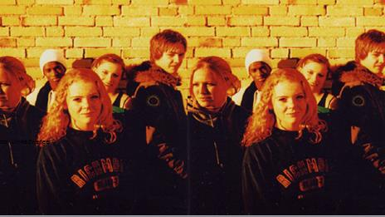
ÖVNING
Hur kan vi hjälpas åt med att minska rökningen?
Röks det på vår skolgård? Om ja, vad kan vi göra för att ändra på det och vilka har ansvar för vad?
Röks det i andra miljöer? Vad kan man göra för att ändra på det och vilka kan göra det?
Vad är det bästa vi kan göra på skolan för att ungdomar inte ska börja röka eller snusa?
Stödmaterial till övningen finns i talmanuset
Notes:
Bild 9 Övning: Hur kan vi hjälpas åt med att minska rökningen?
Instruktion till ledaren: Låt eleverna i grupper om fyra-sex personer diskutera och göra en sammanställning på blädderblockspapper om vad/hur vi i klassen/skolan kan hjälpas åt med för att minska rökningen. Gå igenom punkterna nedan i grupperna:
* Röks det på vår skolgård? Om ja, vad kan vi göra för att ändra på det och vilka har ansvar för vad?
* I vilka andra miljöer röks det som ni vet om? Vad kan man göra för att ändra på det och vilka kan göra det?
* Vad är det bästa vi kan göra på skolan för att ungdomar inte ska börja röka eller snusa?
Låt eleverna därefter sätta upp sina papper på väggen. Välj en frågeställning från varje grupp där de får berätta hur de tänkte. Alternativt, låt varje grupp själva välja en frågeställning de vill berätta om.
Nedan finns några frågeställningar som du som ledare kan ha hjälp av i diskussionen med eleverna (fyll gärna på med egna anpassade till er skola)
Vilka regler gäller på skolan, när det handlar om rökning och snusning? Vad känner ni som elever till?
Finns askkoppar på skolans område?
Hur ser det ut på skolan och skolgården, ser man fimpar, prillor och cigarettpaket där? Vems är ansvaret att se till att skolområdet är fritt från detta?
Ser man mellan fingrarna när det gäller rökning och snusning på skolan – tillåter man detta, och finns någon informell rökruta?
Röker eller snusar personal under skoltid, på lektioner? Vad tycker vi om det?
Finns det skyltar och tydlig information om vad som gäller om tobaksbruk på skolan?
Hur och när informeras elever och föräldrar/vårdnadshavare, om vad som gäller om rökning och snusning och kanske andra rök- och nikotinprodukter?
Känner ni till om det finns rutiner för hur personalen ska agera när elever eller andra röker, snusar använder icke tillåtna produkter på skolan?
Anser ni att den undervisningen ni får om tobakens skadeverkningar på hälsa, miljö, klimat mm är tillräcklig?
Hur ser arbetet med Tobaksfri duo ut på er skola? Hur synliggörs arbetet och har ni aktiva elever och personal som arbetar med Tobaksfri duo?
Vilka anser ni har ansvar för att skolans regler om tobak efterlevs och hur kan man hjälpas åt?

Slide 11

ÖVNING
Det bästa budskapet
- om hur och varför
  vår skola ska vara tobaksfri
  alla miljöer ska vara tobaksfria
  människor ska vara tobaksfria
Eller skriv roliga och/eller tankeväckande inlägg med ett tobaksfritt budskap…
Notes:
Bild 10 Övning: Det bästa budskapet
Instruktion till ledaren: Låt eleverna arbeta i par. Ge eleverna en maxtid (förslagsvis 15 minuter) och be dem att tillsammans ”spåna fram” så många roliga och/eller tankeväckande inlägg med ett tobaksfritt budskap som möjligt som de skriver ner.
Hur och varför:
* vår skola ska vara tobaksfri
* alla miljöer ska vara tobaksfria
* människor ska vara tobaksfria
Ta in alla lappar från paren och blanda dem väl. Sätt ihop en större grupp med tre – fyra av paren, dela ut tre-fyra lappar till de nya grupperna och ge dem uppdraget att arbeta vidare med innehållen i budskapen.
Om något av budskapen i de nya grupperna känns igen/är skrivet av dem själva, gör det inget, men det är roligt om det finns nya budskap i varje grupp.
Grupperna utser en sekreterare som skriver. Uppgiften nu är att gå igenom alla lappar, enas runt några budskap, och ge förslag på hur de ska användas, i vilket sammanhang och för vem. Budskapen kan skärpas till om gruppen tycker det behövs.
Efter detta är gjort presenterar varje grupp sina förslag för övriga i klassen.
Avslutningsvis kan hela klassen enas runt något av förslagen/budskapen som de tillsammans kommer överens om hur de ska gå vidare med för att genomföra.

